Slide 1
Януш Леон Вишневський

Slide 2
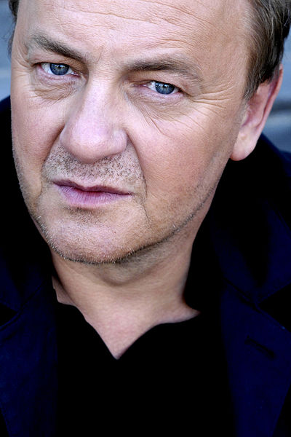
Януш Леон Вишневський — особистість легендарна, з звивистою біографією і багатим життєвим досвідом, один із найпопулярніших письменників сучасної Польщі.
Народився 18 серпня 1954 року у Торуні. Його батьки - обидва поляки, батько - водій, мати - власниця магазину. У Януша є старший брат, який зараз викладає хімію в торуньскому ліцеї.

Slide 3
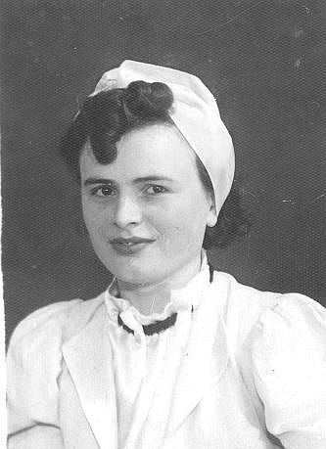
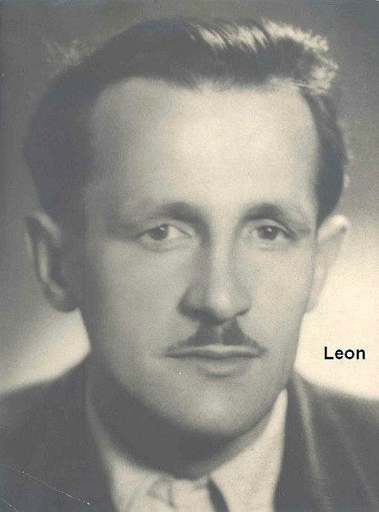
Мати Януша - Ірена
Батько Януша - Леон

Slide 4
У чотирнадцять років вступив до морське училище в Колобжег, що підкоряється Міністерству морського транспорту, через 5 років отримав диплом моряка далекого плавання. Після здобував освіту в Університеті Торуні, вивчав фізику, захистив докторську дисертацію. Одночасно отримував освіту на економічному факультеті. Захистив докторську дисертацію з хімії в Лодзі. Отримав ступінь доктора інформатики , зараз займається біоінформатикою. Знає німецьку, англійську та російську мови. Проживає у Франкфурті-на-Майні.

Slide 5

Був одружений, є 2 дочки , Іоанна та Ада. Він сказав про них: «У мене в житті існує тільки дві самі значущі жінки. Перша - це моя старша дочка, друга - молодша ».
Іоанна і Адріана Вишневські

Slide 6
Наукова діяльність
Вишневський працював з 1979–1987 в Центрі обчислювальних технологій GCM. Він живе у Франкфурті на Майні, де й працює в міжнародній компанії програмного забезпечення. Займається розробкою програмного забезпечення для хіміків. Співавтор першої комп'ютерної програми в світі для автоматичного створення AutoNom систематичних назв органічних сполук на основі їх структурних формул. Методи визначення систематичних імен були реалізовані у програмі та запатентовані в Європейському Союзі і Сполучених Штатах в 2004/2006 роках. У 1999–2007 роках працював на посаді доцента в Поморській педагогічній академії в Слупську.

Slide 7

Творчість
У 44 роки, потай від оточуючих, Януш почав складати художні тексти.
Його дебютний роман "Самотність у Мережі" підірвав читацький світ Польщі та в одночас зробив автора знаменитим. Книга три роки не виходила зі списків бестселерів і перевидавалася кілька разів.
У 2006 році "Самотність" було екранізовано, причому в одній з епізодичних ролей знявся сам Вишневський.

Slide 8
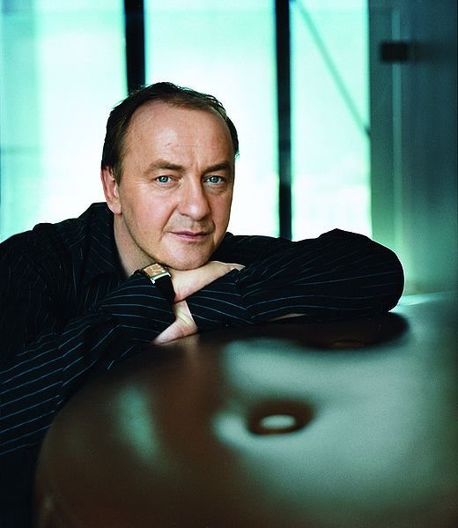
Окрилений успіхом, польський прозаїк за короткий час випустив кілька книг: "Навіщо потрібні чоловіки?", "Постіль", "Молекули емоцій", "Сцени з життя за стіною", "Мартіна".
І всі вони користувалися незмінним успіхом у читачів усього світу.
Вишневський веде колонку в польському глянцевому журналі "Пані", яка носить таку ж назву, як одна з його книг: "Інтимна теорія відносності".
Його твори перекладено українською, російською та в’єтнамською мовами, проте досі не вийшло жодного англійського, німецького чи французького пе­­рекладу.

Slide 9
Дякую за увагу!

